Slide 1
Oplevering Sprint 5
Nick van der Meer

Slide 2
Inhoudsopgave
Het Idee
architectuur
Semester achievements
Demo
Self assessment

Slide 3
Het idee
Kwetter casus
React
C# .net

Slide 4



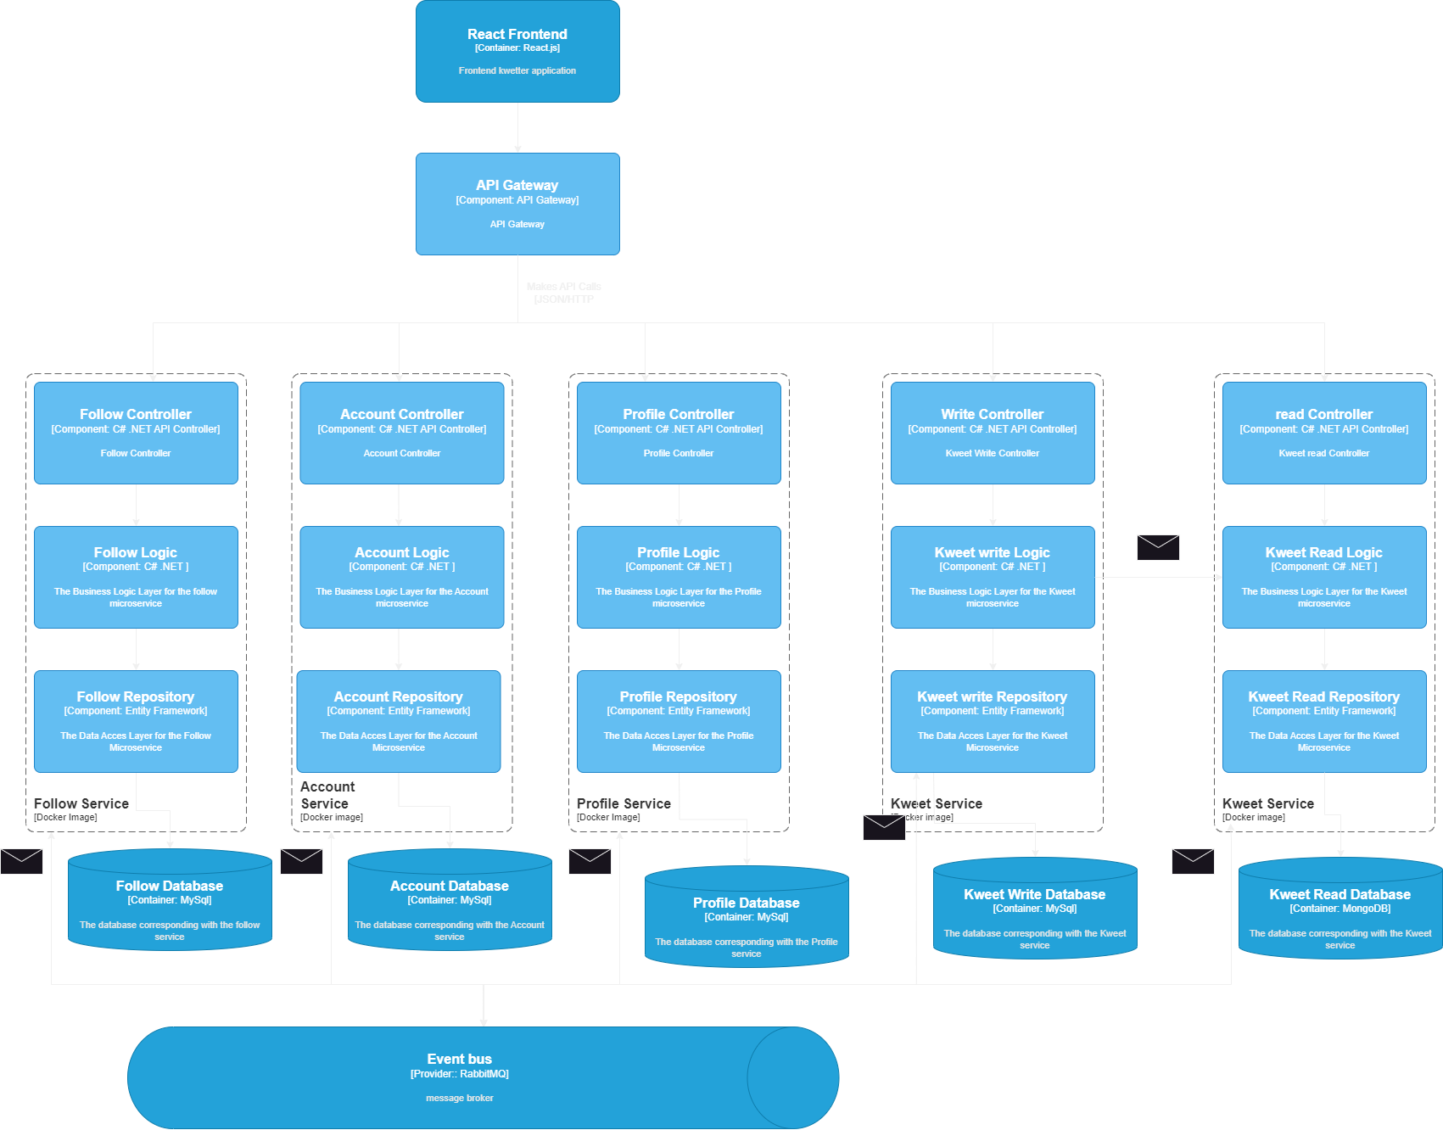
Architectuur

Slide 5
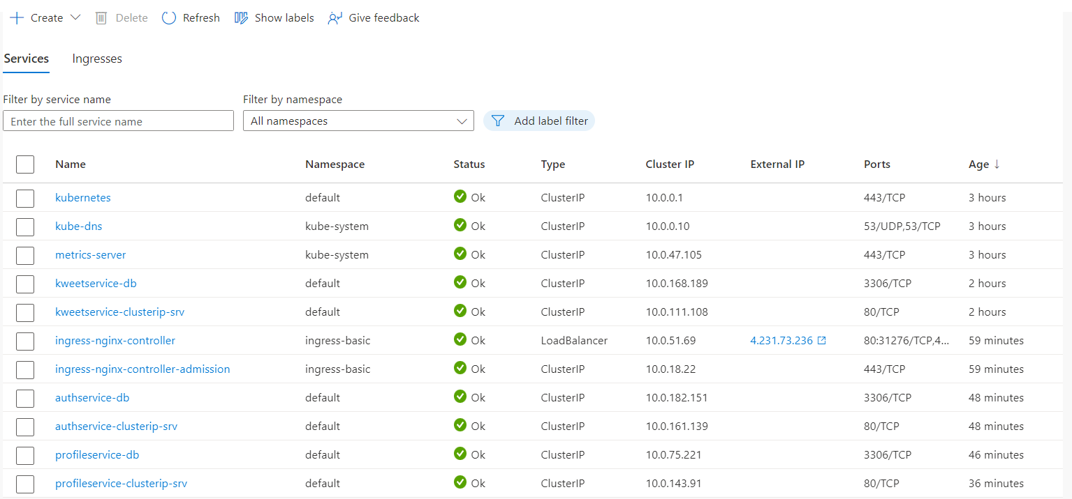
Online Kubernetes cluster
AKS
Een van de eerste
Credits problem ☹

Slide 6
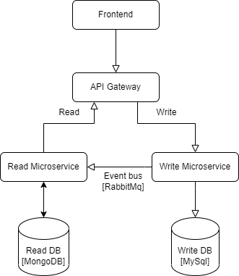
Read/write microservices split (CQRS)
Kweet context
Gesplit in read en write microservice
Verbonden met elkaar via event bus (rabbitmq)
Rollback functionaliteit

Slide 7
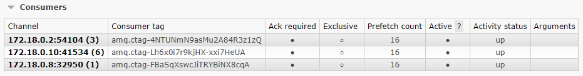
Event bus
RabbitMq
Tussen alle microservices
1 queue met meerdere subscribers (GDPR)
Zowel in cluster als cloud

Slide 8
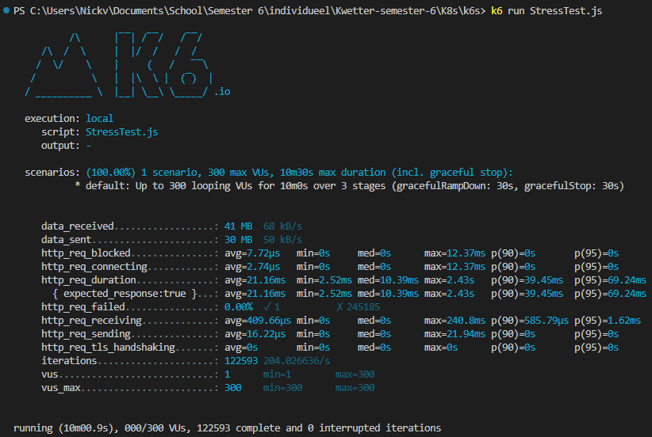
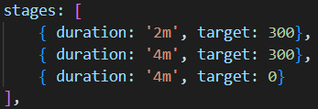
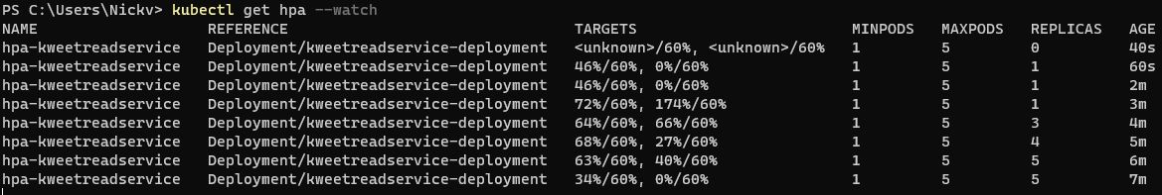
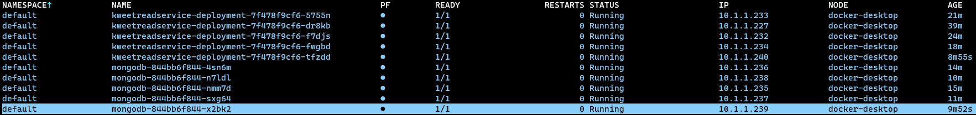
Load Testing

Slide 9
Cloud Services
Kubernetes
Database
Event bus
Function as a service
Kennis overdragen aan anderen

Slide 10
Demo

Slide 11
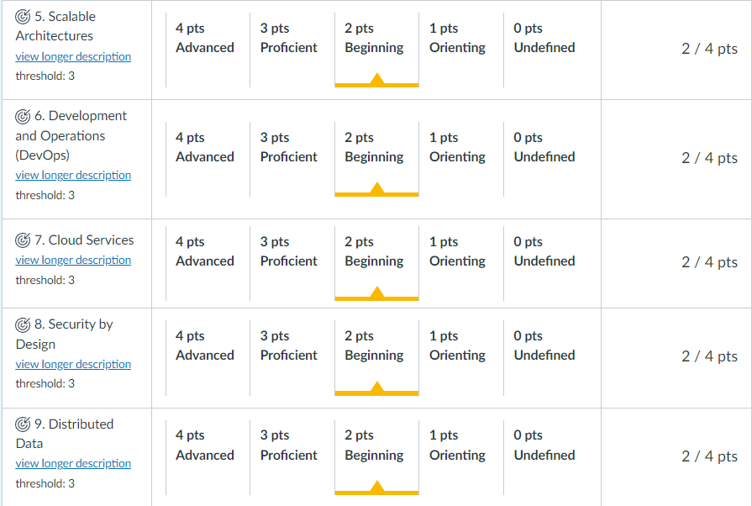
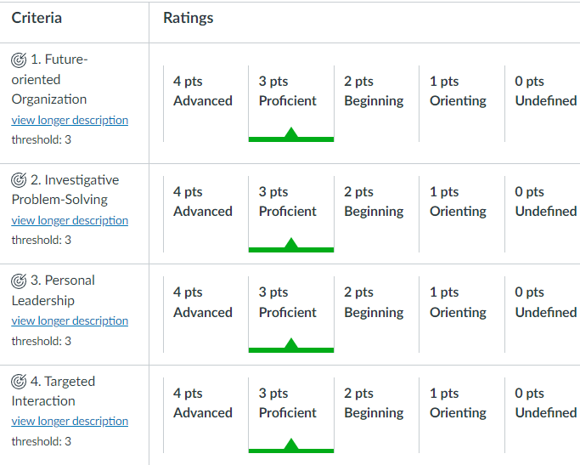
Self Assessment

